Slide 1
ΑΛΚΟΟΛ ΣΤΗΝ ΕΦΗΒΕΙΑ-ΕΠΙΚΟΙΝΩΝΙΑ ΜΕ ΤΟΝ ΕΦΗΒΟ
Σαμιωτάκης Γεώργιος
Ψυχίατρος Παιδιών και Εφήβων
Πα.Γ.Ν.Η

Slide 2
ΕΞΑΡΤΗΣΕΙΣ ΟΡΙΣΜΟΙ
Εθισμός:
Επαναλαμβανόμενη χρήση μιας ή περισσότερων ψυχοδραστικών ουσιών σε βαθμό ώστε ο χρήστης:
να εκδηλώνει καταναγκασμό για λήψη της επιθυμητής ουσίας ή των ουσιών,
να έχει μεγάλη δυσκολία στην εκούσια διακοπή ή τροποποίηση της χρήσης της ουσίας
να φαίνεται αποφασισμένος να εξασφαλίσει τις ψυχοδραστικές ουσίες σχεδόν με οποιοδήποτε τρόπο.
Ο όρος εθισμός εστιάζει στο φαινόμενο της προοδευτικής ευαισθησίας ενός βιολογικού συστήματος σε μια ουσία που λαμβάνεται κατ’ επανάληψη
ενώ
Εξάρτηση:
Είναι μια ψυχολογική ή και σωματική κατάσταση που χαρακτηρίζεται από την επιτακτική ανάγκη για λήψη της ουσίας σε συνεχή ή περιοδική βάση, με σκοπό να βιώσει ο χρήστης τα αποτελέσματα της δράσης της ουσίας ή να αποφύγει τη δυσφορία που προκαλεί η στέρησή της
Ανοχή:
Ανάγκη χρήσης ολοένα αυξανόμενης ποσότητας ουσίας για να επιτευχθεί το ίδιο αποτέλεσμα. {Λιάππας, 2003. Κουτσελίνης, 2002).
χρήση
κατάχρηση
εθισμός
εξάρτηση

Slide 3
ΕΞΑΡΤΗΣΕΙΣ ΟΡΙΣΜΟΙ
Στερητικό σύνδρομο:
Ομάδα συμπτωμάτων με ποικιλία μορφών και βαθμών βαρύτητας, που εκδηλώνεται με τη διακοπή ή ελάττωση μιας ψυχοδραστικής ουσίας που λαμβανόταν κατ’ επανάληψη, συνήθως για παρατεταμένη περίοδο και/ή σε υψηλές δόσεις.
Τοξίκωση:
Μια κατάσταση που ακολουθεί τη λήψη μιας ψυχοδραστικής ουσίας και οδηγεί σε διαταραχές του επιπέδου συνείδησης, γνώσης, αντίληψης, κρίσης, συναισθήματος ή συμπεριφοράς ή άλλων ψυχοφυσιολογικών λειτουργιών και αντιδράσεων.
Υπερβολική δόση:
Η χρήση οποιασδήποτε ουσίας σε ποσότητα η οποία προκαλεί οξείες σωματικές ή ψυχικές επιδράσεις.
Διπλή διάγνωση:
Γενικός όρος που αναφέρεται στη κοινή εμφάνιση στο ίδιο άτομο, μιας διαταραχής από χρήση ψυχοδραστικής ουσίας και μιας άλλης ψυχιατρικής διαταραχής. Συνώνυμο του αποτελεί ο όρος συννοσηρότητα.
Αποτοξίνωση:
Η σταδιακή υποχώρηση και εξάλειψη των ψυχοφυσιολογικών συμπτωμάτων του συνδρόμου στέρησης. Τα έντονα στερητικά συμπτώματα υποχωρούν μετά από έναν αριθμό ημερών ανάλογα με το είδος της ουσίας. Ηπιότερα συμπτώματα διατηρούνται και για μεγαλύτερο χρονικό διάστημα.

Slide 4
ΚΡΙΤΗΡΙΑ (DSM-5)
Λήψη συνεχώς αυξανόμενων ποσοτήτων κάποιας ουσίας ή για μεγαλύτερο διάστημα σε σχέση με την πρόθεση του ατόμου
Αποτυχημένες προσπάθειες διακοπής ή τροποποίησης της λήψης κάποιας ψυχοδραστικής ουσίας
Σπατάλη σημαντικού χρόνου για την απόκτηση, τη χρήση ή την ανάρρωση από την επίδραση της χρήσης
Έντονη επιθυμία ή καταναγκασμός για λήψη κάποιας ψυχοδραστικής ουσίας
Αδυναμία εκπλήρωσης υποχρεώσεων στην εργασία, στο σπίτι ή στο σχολείο εξαιτίας της χρήσης
Εξακολούθηση της χρήσης παρά τα προβλήματα που δημιουργεί στις σχέσεις με τους άλλους
Διακοπή σημαντικών κοινωνικών, επαγγελματικών ή ψυχαγωγικών δραστηριοτήτων εξαιτίας της χρήσης
Επαναλαμβανόμενη χρήση ουσιών παρά τους κινδύνους που αυτή συνεπάγεται
Εξακολούθηση της χρήσης παρά τη γνώση ύπαρξης σωματικού ή ψυχολογικού προβλήματος που προκλήθηκε η επιδεινώθηκε από τη χρήση κάποιας ουσίας
Ανάγκη χρήσης αυξανόμενων ποσοτήτων ουσίας για την επίτευξη του επιθυμητού αποτελέσματος (ανοχή)
Εκδήλωση συμπτωμάτων στέρησης τα οποία ανακουφίζονται με τη λήψη μεγαλύτερης ποσότητας κάποιας ουσίας
Δύο ή τρία από τα παραπάνω συμπτώματα αποτελούν ένδειξη ήπιας διαταραχής χρήσης ουσιών,
Τέσσερα ή πέντε συμπτώματα υποδηλώνουν μέτρια διαταραχή χρήσης ουσιών
και
΄Εξι ή περισσότερα συμπτώματα οδηγούν στη διάγνωση σοβαρής διαταραχής χρήσης ουσιών.

Slide 5
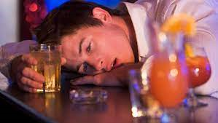
ΕΠΙΔΗΜΙΟΛΟΓΙΑ ΑΛΚΟΟΛ
Ατυχήματα, αυτοκτονίες και ανθρωποκτονίες είναι η αιτία για περισσότερο του 80% των θανάτων στα εφηβικά χρόνια με το αλκοόλ και τα ναρκωτικά να εμπλέκονται τουλάχιστον στις μισές απ’ αυτές τις τραγωδίες (Soderstrom et al., 1993).
Το 66% των τελειόφοιτων Λυκείου ανέφεραν ότι σ’ όλη τους τη ζωή είχαν κάνει χρήση κάποιας παράνομης ουσίας και περισσότερο απ’ το 85% του συνόλου των εφήβων είχαν δοκιμάσει αλκοόλ και ναρκωτικά την περίοδο που τελείωναν το σχολείο (Johnston, 1996).

Slide 6
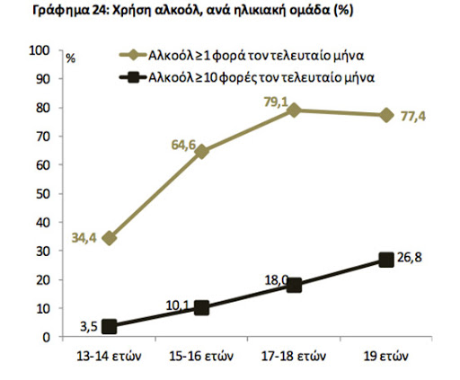
ΕΠΙΔΗΜΙΟΛΟΓΙΑ ΑΛΚΟΟΛ
Ο επιπολασμός της εξάρτησης από το αλκοόλ στην Ευρώπη εκτιμάται στο 5-6% στους άνδρες και 1 -2% στις γυναίκες, με αυξανόμενο το ποσοστό των γυναικών τελευταία. Ο μέσος όρος εξέλιξης από την αρχική προβληματική χρήση του αλκοόλ στην εξάρτηση εκτιμάται στα 6-8 έτη. (European Medicines Agency, 2010)
85% των τελειόφοιτων Λυκείου που εξετάσθηκαν σε μελέτη στις Η.Π.Α, είχαν κάποια εμπειρία με το αλκοόλ και το 31% είχαν πιεί πέντε ή περισσότερα ποτά σε τουλάχιστον μία περίσταση τον τελευταίο μήνα.

Slide 7
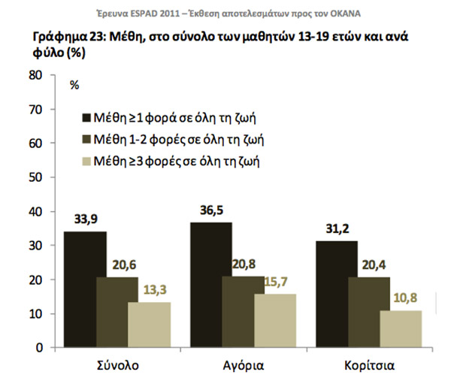
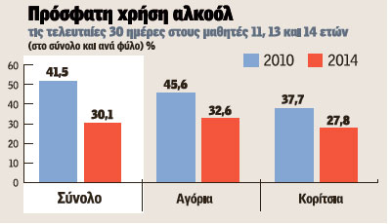
ΕΠΙΔΗΜΙΟΛΟΓΙΑ ΑΛΚΟΟΛ
Σε παγκόσμιο επίπεδο, 3.3 εκατομμύρια άνθρωποι πεθαίνουν κάθε χρόνο λόγω επιβλαβούς χρήσης του αλκοόλ, πράγμα που αντιπροσωπεύει το 5,9% όλων των θανάτων. Στην ηλικιακή ομάδα 17-39 ετών, περίπου 25% των συνολικών θανάτων αποδίδονται στο αλκοόλ (WHO, 2014)
European School Survey Project on Alcohol and Other Drugs (ESPAD).

Slide 8
ΧΑΡΑΚΤΗΡΙΣΤΙΚΑ ΚΑΤΑΧΡΗΣΗΣ ΑΛΚΟΟΛ ΣΕ ΠΑΙΔΙΑ ΚΑΙ ΕΦΗΒΟΥΣ
Αλλάζει η συμπεριφορά του στο σπίτι
Αλλάζει η επίδοση στο σχολείο προς το χειρότερο
Δε μπορεί να συγκεντρωθεί - Βγαίνει συνεχώς από το μάθημα
Αλλάζει διάθεση πολύ απότομα
Αλλάζει παρέες
Ξεχνάει τα όνειρα και τις φιλοδοξίες του/της
Αλλάζει η στάση του προς τον αθλητισμό

Slide 9
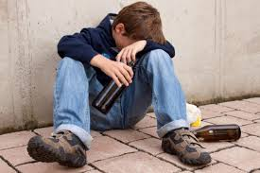
ΧΑΡΑΚΤΗΡΙΣΤΙΚΑ ΕΞΑΡΤΗΣΗΣ ΣΕ ΠΑΙΔΙΑ ΚΑΙ ΕΦΗΒΟΥΣ
Μειώνεται το ενδιαφέρον για το άλλο φύλο
Μοιάζει να έχει κατάθλιψη
Συμπεριφέρεται επιπόλαια – δε μπορείς να τον /την εμπιστευτείς
Παραμελεί την εμφάνιση και την υγιεινή του/της
Κατηγορεί συνεχώς τους άλλους για τα πάντα
Κατηγορεί συνεχώς τον εαυτό του/της για τα πάντα
Φοβάται τη μοναξιά ή επιζητεί τη μοναξιά
Αφήνει συνεχώς εκκρεμότητες στις δουλειές του/της

Slide 10
ΚΑΤΑΧΡΗΣΗ ΕΠΙΠΛΟΚΕΣ
ΕΦΗΒΙΚΗ
ΚΑΤΑΧΡΗΣΗ ΑΛΚΟΟΛ
ΦΤΩΧΕΣ
ΣΧΟΛΙΚΕΣ ΕΠΙΔΟΣΕΙΣ
ΕΜΠΛΟΚΕΣ ΜΕ ΤΟΝ ΝΟΜΟ
ΑΠΟΣΥΡΣΗ ΑΠΌ ΚΟΙΝΩΝΙΚΑ ΑΠΟΔΕΚΤΕΣ ΔΡΑΣΕΙΣ
ΑΝΕΠΙΘΥΜΗΤΕΣ ΕΓΚΥΜΟΣΥΝΕΣ
ΕΡΓΑΣΙΑΚΗ ΑΣΤΑΘΕΙΑ
ΠΡΟΒΛΗΜΑΤΑ ΥΓΕΙΑΣ
ΑΤΥΧΗΜΑΤΑ ΑΠΟΠΕΙΡΕΣ ΔΟΛΟΦΟΝΙΕΣ

Slide 11
Τυποποιημένα Εργαλεία Εκτίμησης
Υπάρχουν διάφορα τυποποιημένα ερωτηματολόγια για την διερεύνηση χρήσης αλκοόλ- ουσιών.
Παραθέτουμε ενδεικτικά το (CRAFFT)
Έχεις ποτέ ταξιδέψει με αυτοκίνητο (car) που οδηγούσε κάποιος (συμπεριλαμβανομένου και σένα) που ήταν ‘‘φτιαγμένος’’ ή είχε χρησιμοποιήσει αλκοόλ ή ναρκωτικά;
Έχεις χρησιμοποιήσει ποτέ αλκοόλ ή ναρκωτικά για να χαλαρώσεις (relax), να αισθανθείς καλύτερα για τον εαυτό σου, ή για να προσαρμοστείς σε μια κατάσταση;
Έχεις ποτέ χρησιμοποιήσει αλκοόλ ή ναρκωτικά ενώ ήσουν μόνος (alone);
Ξεχνάς (forget) ποτέ τι έκανες ενώ είχες χρησιμοποιήσει αλκοόλ ή ναρκωτικά;
Σου έχουν πει ποτέ η οικογένεια σου ή οι φίλοι (friends) σου ότι θα πρέπει να κόψεις το αλκοόλ ή τα ναρκωτικά;
Βρέθηκες ποτέ μπλεγμένος (trouble) ενώ έκανες χρήση αλκοόλ ή ναρκωτικών;
Δύο ή περισσότερες απαντήσεις «ναι» υποδεικνύουν σοβαρό πρόβλημα με αλκοόλ και ναρκωτικά και ενδείκνυται παραπομπή για περαιτέρω εκτίμηση.

Slide 12
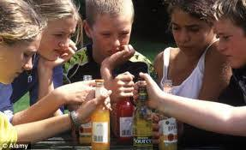
ΣΥΝΗΘΕΙΣ ΛΟΓΟΙ ΠΟΥ ΟΔΗΓΟΥΝ ΣΕ ΧΡΗΣΗ
Στα πλαίσια πειραματισμού
Αναζήτηση έντονων συγκινήσεων
Από ΄Βαρεμάρα΄
Τρόπος αντίδρασης στους ενηλίκους (μορφή επανάστασης)
Τιμωρία στους γονείς
Αποδοχή από συνομιλήκους
Μίμηση προτύπων
Προσπάθεια αναζήτησης ταυτότητας
Για να ξεφύγουν από προβλήματα
Ψυχιατρικοί λόγοι (π.χ κατάθλιψη)
Κακή πληροφόρηση (πεποίθηση ότι θα . νιώσουν καλύτερα ή θα έχουν καλύτερη διαύγεια)

Slide 13
ΑΙΤΙΟΛΟΓΙΑ ΒΙΟΨΥΧΟΚΟΙΝΩΝΙΚΟ ΜΟΝΤΕΛΟ
ΗΘΙΚΟ ΜΟΝΤΕΛΟ
Τα άτομα φέρουν την πλήρη ευθύνη για τον αλκοολισμό τους
Είναι “ηδονιστικά ” άτομα
Δεν ενδιαφέρονται για τους άλλους
Έχουν αδύναμη θέληση
Αποτελεί σημάδι ηθικής έκπτωσης
Θα πρέπει να συγκρατηθεί από μόνος του
VS
ΜΟΝΤΕΛΟ ΑΣΘΕΝΕΙΑΣ
Ασθένεια όπως πχ και ο ΣΔ
Δεν φέρουν την ευθύνη για την ασθένεια
Έχουν έμφυτη προδιάθεση για αλκοόλ
Οι ψυχολογικοί παράγοντες δεν παίζουν ρόλο
Χρειάζονται ιατρική φροντίδα
Cooper 1987

Slide 14
ΑΙΤΙΟΛΟΓΙΑ ΒΙΟΨΥΧΟΚΟΙΝΩΝΙΚΟ ΜΟΝΤΕΛΟ

Slide 15
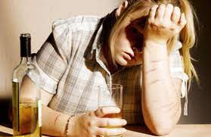
ΕΠΙΒΑΡΥΝΤΙΚΟΙ ΠΑΡΑΓΟΝΤΕΣ
ΑΤΟΜΙΚΟΙ
Παραβατική συμπεριφορά σε μικρή ηλικία
Κάπνισμα, κατανάλωση οινοπνευματωδών και χρήση ουσιών σε μικρή ηλικία
Θετικές στάσεις και προσδοκίες σχετικά με τη χρήση αλκοόλ
Σεξουαλική δραστηριότητα σε μικρή ηλικία
Ιστορικό με προβλήματα συμπεριφοράς
Αρνητικά συμβάντα στη ζωή (π.χ. απώλεια σημαντικού προσώπου, σεξουαλική κακοποίηση)
Αντικοινωνική συμπεριφορά / δυσκολίες στις διαπροσωπικές σχέσεις
Αναζήτηση διέγερσης / συναισθημάτων
Προβλήματα ψυχικής υγείας
Έλλειψη θετικών προτύπων, έλλειψη φιλοδοξιών
ΕΜCDDA (2010)

Slide 16
ΠΡΟΣΤΑΤΕΥΤΙΚΟΙ ΠΑΡΑΓΟΝΤΕΣ
ΑΤΟΜΙΚΟΙ
Αρνητικές στάσεις σε σχέση με τη χρήση αλκοόλ-ουσιών
Γνώση για το αλκοόλ και τις συνέπειες χρήσης του
Ατομικές δεξιότητες, όπως δεξιότητες διαχείρισης προβλημάτων, καθορισμού στόχων κτλ.
Κοινωνικές δεξιότητες
Αυτοεκτίμηση
Μειωμένη παρορμητικότητα
Προσαρμοστικότητα / «εύκολη» ιδιοσυγκρασία
Ενασχόληση με τη θρησκεία
ΕΜCDDA (2010)

Slide 17
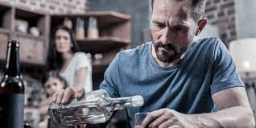
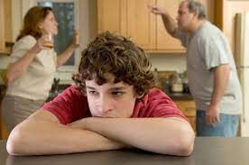
ΕΠΙΒΑΡΥΝΤΙΚΟΙ ΠΑΡΑΓΟΝΤΕΣ
ΟΙΚΟΓΕΝΕΙΑΚΟΙ
Χρήση αλκοόλ από τους γονείς ή άλλα μέλη της οικογένειας
Θετικές στάσεις σε θέματα χρήσης αλκοόλ
Ελλιπής γονεϊκή εποπτεία
Γονεϊκή απόρριψη
Χαμηλό επίπεδο δεσμών και πρόσδεσης (attachment)
Συναισθηματική αδιαφορία και παραμέληση
Αυταρχικοί γονείς και γονείς που δυσκολεύονται στην οριοθέτηση
Συγκρούσεις στην οικογένεια
Χαοτικό οικογενειακό περιβάλλον
Χαμηλές ή υπερβολικά υψηλές προσδοκίες γονέων
Ανεργία / χαμηλή κοινωνικο-οικονομική κατάσταση / δυσκολίες διαβίωσης
Δυσκολίες στην επικοινωνία μεταξύ των μελών της οικογένειας
ΕΜCDDA (2010)
ΕΜCDDA (2010)

Slide 18
ΠΡΟΣΤΑΤΕΥΤΙΚΟΙ ΠΑΡΑΓΟΝΤΕΣ
ΟΙΚΟΓΕΝΕΙΑΚΟΙ
Ισχυροί δεσμοί μεταξύ των μελών της οικογένειας
Συναισθηματική στήριξη
Ασφαλής πρόσδεση γονέα / παιδιού
Υψηλή γονεϊκή εποπτεία
Συνεπής, ανάλογα με την ηλικία, επιβολή πειθαρχίας
Ικανότητα επίλυσης προβλημάτων στην οικογένεια
Υποστηρικτική επικοινωνία μεταξύ των μελών της οικογένειας
Σημαντική προσκόλληση σε ενήλικες με θετική κοινωνική συμπεριφορά
Σημασία στην αξία της εκπαίδευσης
Απουσία πρώιμης απώλειας ή χωρισμού
ΕΜCDDA (2010)
ΕΜCDDA (2010)

Slide 19
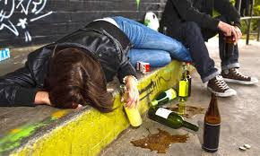
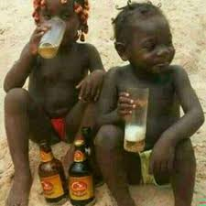
ΕΠΙΒΑΡΥΝΤΙΚΟΙ ΠΑΡΑΓΟΝΤΕΣ
ΚΟΙΝΩΝΙΚΟΙ
Διαθεσιμότητα αλκοόλ στη γειτονιά
Χαμηλό κοινωνικο-οικονομικό επίπεδο γειτονιάς / περιοχής
Συνομήλικοι χρήστες αλκοόλ
Συνομήλικοι παραβάτες
Πρόσβαση σε στέκια όπου γίνεται χρήση
Εγκληματικότητα στη γειτονιά
Κοινωνική ανοχή στη βία
Κοινωνική ανοχή στην κατάχρηση αλκοόλ
Αποδιοργάνωση συνοικίας
Απότομες κοινωνικές μεταβολές και μετακινήσεις πληθυσμού
Φτώχεια
ΕΜCDDA (2010)

Slide 20
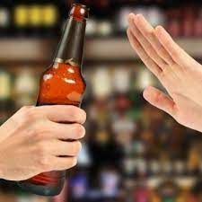
ΠΡΟΣΤΑΤΕΥΤΙΚΟΙ ΠΑΡΑΓΟΝΤΕΣ
ΚΟΙΝΩΝΙΚΟΙ
Ενήλικες φίλοι με θετική κοινωνική συμπεριφορά
Συνομήλικοι με θετική κοινωνική συμπεριφορά
Yψηλό κοινωνικο-οικονομικό επίπεδο γειτονιάς ή περιοχής
Πρόσβαση σε υψηλής ποιότητας προγεννητική φροντίδα
Πρόσβαση σε υψηλής ποιότητας παιδιατρική υγειονομική περίθαλψη
Πρόσβαση σε υψηλής ποιότητας ψυχιατρική περίθαλψη
Συνοχή και οργάνωση συνοικίας
Σταθερότητα κατοικίας
Προσφορά θέσεων εργασίας
ΕΜCDDA (2010)

Slide 21
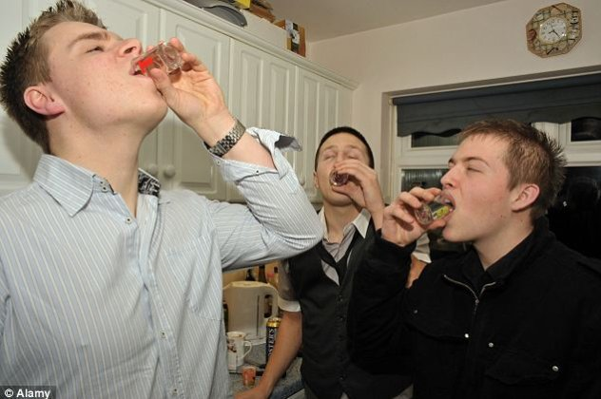
ΕΠΙΒΑΡΥΝΤΙΚΟΙ ΠΑΡΑΓΟΝΤΕΣ
ΦΙΛΙΚΟΙ
Χρήση αλκοόλ από φίλους
Απομόνωση / αποκλεισμός
Ευνοϊκή στάση σε προβληματικές συμπεριφορές
Φίλοι με προβληματική συμπεριφορά
Πρώιμη έναρξη προβληματικής συμπεριφοράς
Ανεργία των νέων
ΕΜCDDA (2010)
ΕΜCDDA (2010)

Slide 22
ΠΡΟΣΤΑΤΕΥΤΙΚΟΙ ΠΑΡΑΓΟΝΤΕΣ
ΦΙΛΙΚΟΙ
Δεσμευμένοι σε σχέση με κάποια μορφή θετικής ιδεολογίας κοινωνικής συμπεριφοράς
Δραστηριότητες θετικής κοινωνικής συμπεριφοράς
Φίλοι που αποδοκιμάζουν την προβληματική συμπεριφορά
Αθλητισμός
ΕΜCDDA (2010)
ΕΜCDDA (2010)

Slide 23
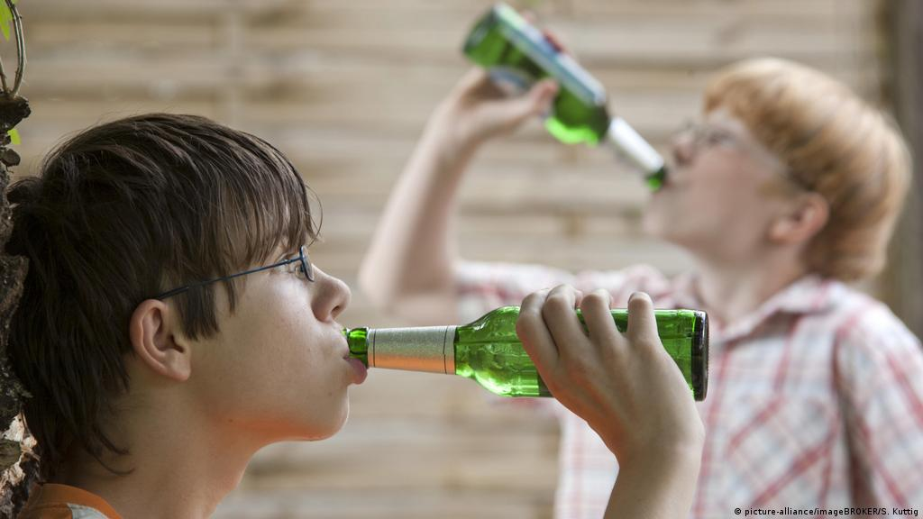
ΕΠΙΒΑΡΥΝΤΙΚΟΙ ΠΑΡΑΓΟΝΤΕΣ
ΣΧΟΛΙΚΟΙ
Αντικοινωνική συμπεριφορά
Χαμηλή σχολική επίδοση
Έλλειψη δέσμευσης σε σχέση με το σχολείο
Σχολικός εκφοβισμός
Δυσκολίες ενσωμάτωσης στη σχολική ζωή
Χαμηλές προσδοκίες εκπαιδευτικών
Αρνητικό σχολικό κλίμα
Χαμηλές εκπαιδευτικές φιλοδοξίες
Απουσίες, σκασιαρχείο, εγκατάλειψη σχολείου (σχολική διαρροή)
Περιορισμένη υποστήριξη του εκπαιδευτικού συστήματος
Χρήση αλκοόλ από εκπαιδευτικούς
ΕΜCDDA (2010)
ΕΜCDDA (2010)

Slide 24
ΠΡΟΣΤΑΤΕΥΤΙΚΟΙ ΠΑΡΑΓΟΝΤΕΣ
ΣΧΟΛΙΚΟΙ
Συνεργασία γονέα – δασκάλου
Καλές σχέσεις με τους δασκάλους
Εκπαιδευτικοί στόχοι και φιλοδοξίες
Θετικές εκπαιδευτικές προσδοκίες από τους γονείς
Εξειδικευμένες παρεμβάσεις για μαθητές με ιδιαίτερες εκπαιδευτικές ανάγκες
ΕΜCDDA (2010)
ΕΜCDDA (2010)

Slide 25
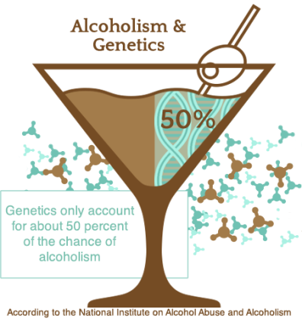
ΒΙΟΛΟΓΙΚΟ ΜΟΝΤΕΛΟ Γενετικοί Παράγοντες
Η εξάρτηση είναι μια από τις πιο έντονα κληρονομούμενες ψυχιατρικές διαταραχές, γεγονός γνωστό από την αρχαιότητα, όταν ο Πλούταρχος έγραφε ότι «οι μέθυσοι γεννούν μέθυσους»
Παιδιά με έναν γονέα εξαρτημένο από οινόπνευμα έχουν οκταπλάσια πιθανότητα να εξαρτηθούν και αυτά σε σχέση με παιδιά χωρίς εξαρτημένους γονείς
Κυρίως
Πρώιμη εφηβεία οικογενειακοί- κοινωνικοί
Κυρίως
Εφηβεία γενετικοί
Η μελέτη των διδύμων των αρχείων της Virginia έδειξε ότι στην πρώιμη εφηβεία η έναρξη της χρήσης νικοτίνης, οινοπνεύματος και κάνναβης καθορίζεται κυρίως από οικογενειακούς και κοινωνικούς παράγοντες, η σημασία των οποίων μειώνεται κατά την εφηβεία και τη νεαρή ενήλικη ζωή, όπου μεγιστοποιείται η επίδραση των γενετικών παραγόντων, οι οποίοι υποχωρούν και πάλι με την πρόοδο της ηλικίας

Slide 26
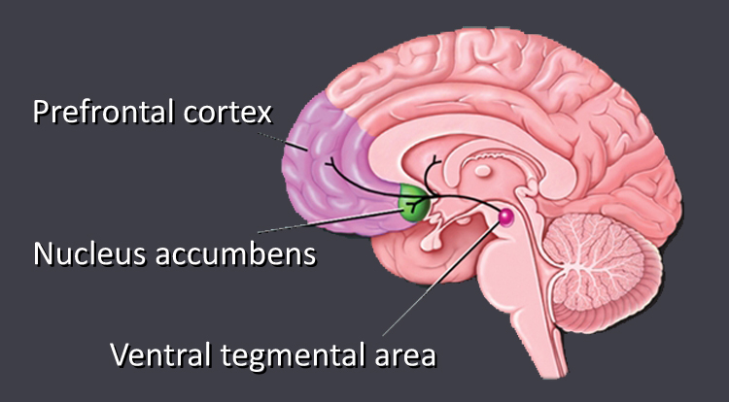
ΒΙΟΛΟΓΙΚΟ ΜΟΝΤΕΛΟ ΣΥΣΤΗΜΑ ΑΝΤΑΜΟΙΒΗΣ
Οι μετωπιαίες περιοχές του εγκεφαλικού φλοιού συντονίζουν και επεξεργάζονται όλες τις πληροφορίες και λαμβάνουν την τελική απόφαση για την εκτέλεση ή την καταστολή μιας συμπεριφοράς
Ο επικλινής πυρήνας (nucleus accumbens) θεωρείται νευρωνικός διαμεσολαβητής
μεταξύ κινήτρων και δράσης
Η περιοχή της κοιλιακής καλύπτρας(VTA), λειτουργεί ως ροοστάτης της ανταμοιβής, πληροφορεί δηλαδή όλα αυτά τα εγκεφαλικά συστήματα για το πόσο ικανοποιητική είναι μια δραστηριότητα.
Η αμυγδαλή βοηθά στο να εκτιμηθεί αν μια εμπειρία είναι ευχάριστη ή απωθητική, αν πρέπει να επαναληφθεί ή να αποφευχθεί
Ο ιππόκαμπος συμμετέχει τόσο στην εγχάραξη μιας εμπειρίας, όσο και στην καταγραφή πληροφοριών που σχετίζονται με το πού, πότε και πώς συνέβη ένα γεγονός
ΜΕΙΩΜΕΝΟ TOP DOWN
REGULATION
ΑΥΞΗΜΕΝΟ ΒΟΤΤΟΜ UP

Slide 27
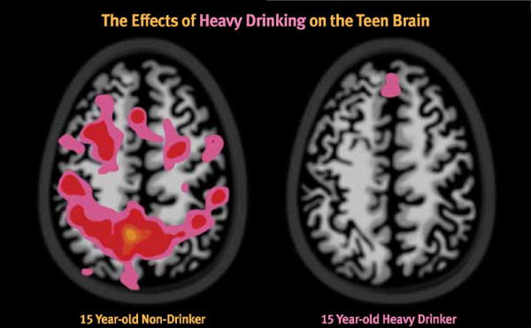
ΒΙΟΛΟΓΙΚΟ ΜΟΝΤΕΛΟ ΑΛΚΟΟΛ - ΕΓΚΕΦΑΛΟΣ
f-MRI δύο εφήβων στους οποίους χορηγήθηκε τεστ για μνήμη εργασίας.
Οι απεικονίσεις δείχνουν ότι ο πότης δεν ενεργοποιεί εγκεφαλικές περιο-χές, οι οποίες χρησιμοποιούνται συνήθως για την ολοκλήρωση των μνημονικών τεστ, ενώ ο μη πότης χρησιμοποιεί τις περιοχές αυτές.
Οι έρευνες δείχνουν ότι στο σχολείο, οι πότες δεν ενεργοποιούν τις περιοχές που απαιτούνται για την απομνημό-νευση του εκπαιδευτικού υλικού.

Slide 28
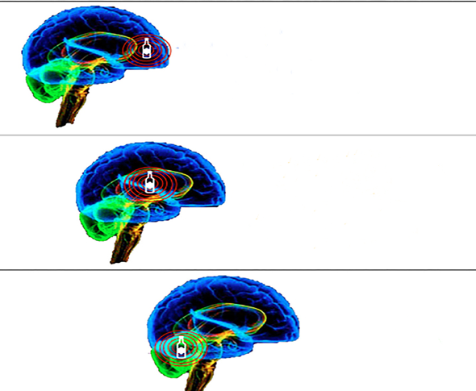
ΒΙΟΛΟΓΙΚΟ ΜΟΝΤΕΛΟ ΑΛΚΟΟΛ - ΕΓΚΕΦΑΛΟΣ
Αρχικά, το αλκοόλ μειώνει τη δραστηριότητα στα μετωπιαία τμήματα του εγκέφαλου.
Μειώνεται:
η ικανότητα προγραμματισμού,
η ικανότητα επίλυσης προβλημάτων και
οι αναστολές
Στη συνέχεια, το αλκοόλ φτάνει στον υποφλοιώδη εγκέφαλο:
η ομιλία γίνεται μπερδεμένη,
απώλεια συναισθηματικού ελέγχου και
μνημονικές διαταραχές
Τέλος, μετά από υπερβολική κατανάλωση αλκοόλ, το αλκοόλ μπορεί να φτάσει στον οπίσθιο εγκέφαλο.
ο συντονισμός πέφτει κατακόρυφα,
ο καρδιακός ρυθμός επιβραδύνεται
μείωση στη δραστηριότητα του αναπνευστικού κέντρου
(Πιθανόν και κώμα)

Slide 29
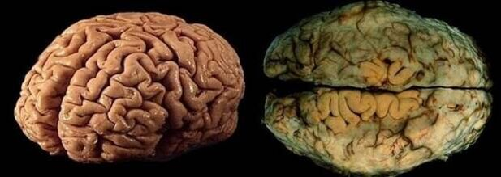
ΒΙΟΛΟΓΙΚΟ ΜΟΝΤΕΛΟ ΑΛΚΟΟΛ - ΕΓΚΕΦΑΛΟΣ

Slide 30
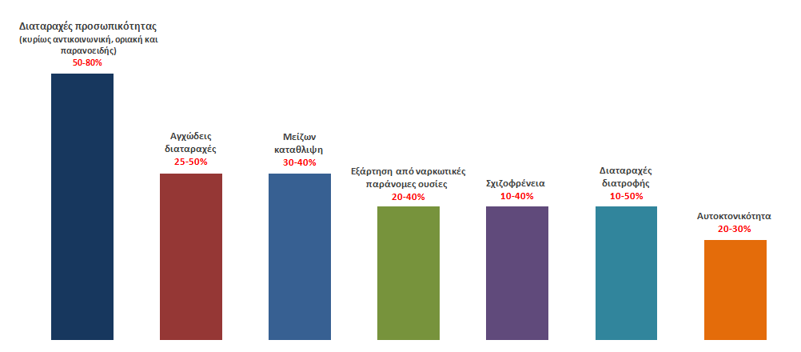
ΒΙΟΛΟΓΙΚΟ ΜΟΝΤΕΛΟ ΨΥΧΙΑΤΡΙΚΗ ΣΥΝΝΟΣΗΡΟΤΗΤΑ

Slide 31
ΑΝΤΙΜΕΤΩΠΙΣΗ
Η αντιμετώπιση της εξάρτησης αναπτύσσεται σε τρεις βαθμίδες που αφορούν (άρθρ. 58ν. 4139/2013):
α) Πρόληψη των εξαρτήσεων και ενημέρωση,
β) Θεραπευτική αποκατάσταση
γ) Κοινωνική επανένταξη
Υπάρχει τέλος μια τέταρτη τάση που δεν στοχεύει στην άμεση θεραπεία, αλλά εστιάζει αρχικά στη μείωση της βλάβης.

Slide 32
ΑΝΤΙΜΕΤΩΠΙΣΗ
Η πρόληψη της χρήσης αλκοόλ.
Στην Ε.Ε. αλλά και σε διεθνές επίπεδο γίνεται δεκτό ότι το κοινωνικό περιβάλλον ευνοεί την χρήση και συνεπώς η πρόληψη θα πρέπει να εκτείνεται σε δράσεις κοινωνικής πολιτικής και να εστιάζει σε παρεμβάσεις
Στην κοινότητα
Στο σχολείο
Στην οικογένεια
Στην εκπαιδευτική πολιτική
Στη διάθεση του ελεύθερου χρόνου κυρίως των νέων
Στη ψυχοκοινωνική στήριξη των νέων
Απαραίτητες επίσης δράσεις πρόληψης είναι :
Η εξάλειψη των κοινωνικών παραγόντων που ωθούν τους νέους σε χρήση
Η απαγόρευση διαφημίσεων
Η απαγόρευση πώλησης αλκοόλ σε ανηλίκους
Η δημιουργία δομών πρόληψης

Slide 35
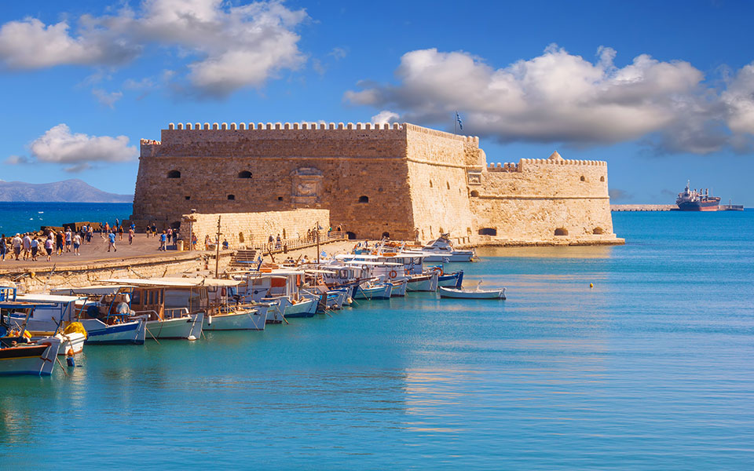
ΣΑΣ ΕΥΧΑΡΙΣΤΩ ΓΙΑ ΤΗΝ ΠΡΟΣΟΧΗ ΣΑΣ
ΚΑΛΗ ΑΝΟΙΞΗ

